Slide 1
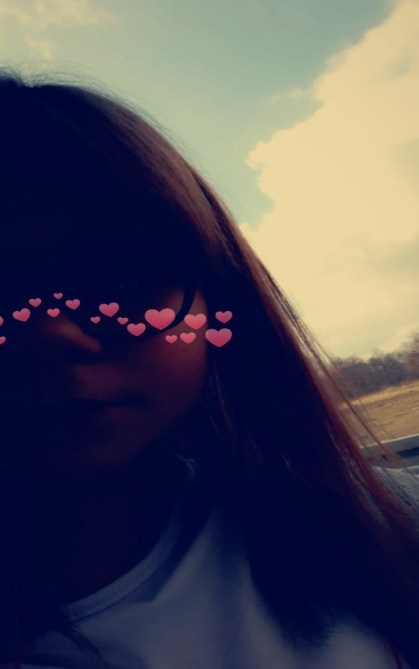
Hejka!!!
Nazywam się Ula Rychlicka i jestem z klasy 8a

Slide 2
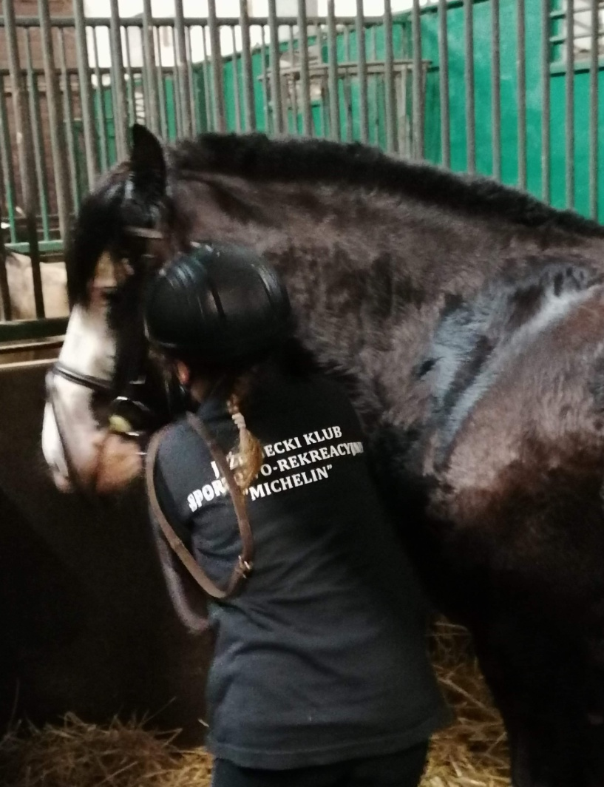
Trochę o mnie
W październiku kończe 14 lat
Moją pasją jest jazda konna. Jeżdżę od 4 lat
Jestem miła, wesoła i jestem optymistką
Zawsze staram się dążyć do celu

Slide 3

Co mogłabym zrobić:
Dzień dzieci z Chorobą Downa (zakładamy 2 różne skarpetki)
Więcej kiermaszy charytatywnych
Koła zainteresowań
Twój pomysł ,czyli ty mówisz co byś dodał
Z okazji mikołajek dyskoteka na łyżwach
Piknik z okazji Dnia Dziecka
Dzień sportów alternatywnych (hula-hop, rzut talerzykami papierowymi, walka na poduszki itp.)
Konkurs na temat :Rozpoznaj nauczyciela ze zdjęcia z dzieciństwa

Slide 4
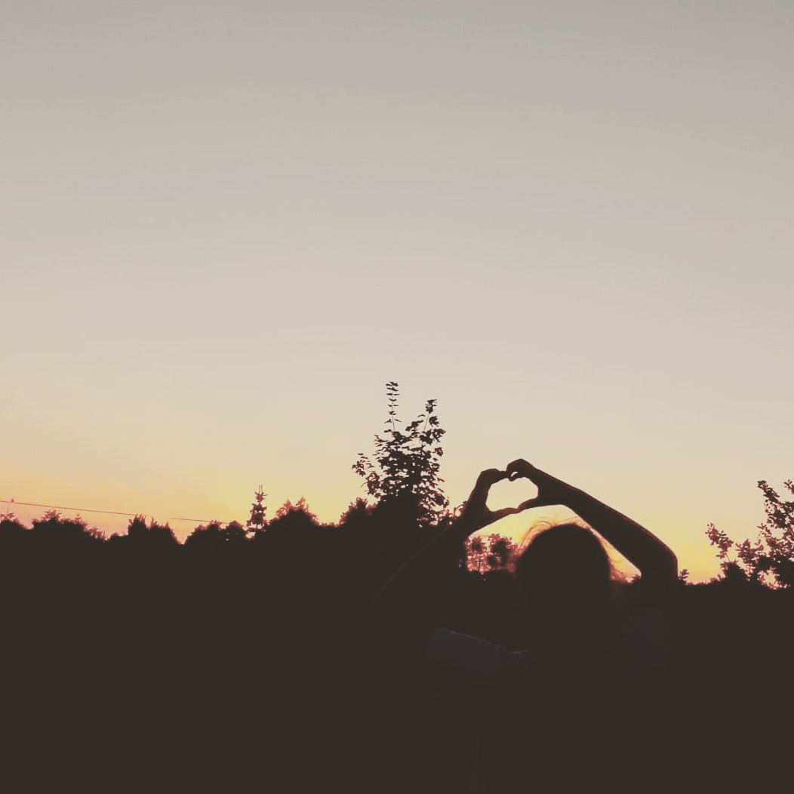
Mam ogromną nadzieje że na mnie zagłosujesz. Postaram się spełnić to co obiecałam.

Slide 5
Głosuj na mnie. Będzie fajnie!!!

